Slide 1


TOOLS4F
+420 723 284 417
info@tools4f.com
tools4f.com

Slide 2
Signalligence: Od izvještaja do objašnjenja
Snježana Bertoncelj
Dani osiguranja u BiH 2026
Sarajevo, 18.09.2026.

Slide 3
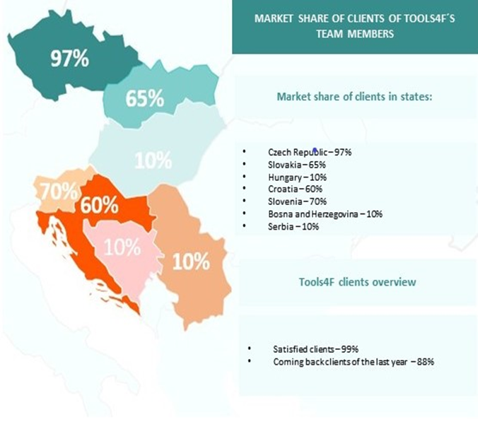


Tools4F
Aktuarski konzultantski tim od 2011, sjedište u Češkoj
Naši klijenti su uglavnom osiguravajuća društva u srednjoj Europi
Jedna smo od najvećih aktuarskih konzultantskih kompanija u regiji
www.Tools4F.com

Slide 4

Svakodnevno donosimo veliku količinu odluka
Za donošenje odluka nužne su kvalitetne informacije i podaci
Današnji informacijski sustavi omogućavaju spremanje velike količine podataka
Količina svakodnevnih informacija i podataka raste velikom brzinom
„Pa kako to nisi vidio/vidjela, bilo je očito iz podataka??”

Slide 5
Imamo više podataka nego vremena
Čega ima više
Što ne prati taj rast
Posljedica
količina podataka
broj KPI-jeva i metrika
broj dimenzija i izvještaja, dashboard-a
mogućnosti BI alata
vrijeme managementa
brzina donošenja odluka
tolerancija na „noise” i lažne alarme
kapacitet za ručnu analizu
Više informacija ne znači automatski i više razumijevanja.
Važan signal lako ostane skriven u izvještajima.
2

Slide 6
Management ne treba još jedan dashboard.
Treba brze odgovore na četiri pitanja.
Što se promijenilo?
Gdje je promjena nastala?
Automatsko prepoznavanje neuobičajenih odstupanja u podacima.
Lociranje relevantnog dijela portfelja ili poslovanja.
Koliko je to važno?
Zašto se dogodilo?
Prioritet prema značajnosti i utjecaju.
Strukturirano objašnjenje i identifikacija uzroka.
Signalligence pretvara višedimenzionalne poslovne podatke u prioritizirana i strukturirana objašnjenja.
3

Slide 7
Što je Signalligence?
Analitički sustav koji automatski otkriva neuobičajeno poslovno ponašanje, identificira njegove uzroke i ističe ono što zahtijeva pažnju managementa.
1
2
3
OTKRIVA
OBJAŠNJAVA
USMJERAVA PAŽNJU
Što je neočekivano?
Zašto se dogodilo?
Što je najvažnije?
5

Slide 8
Od podataka do objašnjenja
Poslovni podaci
Očekivana vrijednost
Anomalije
Uzročni lanac
Komunikacija
Stručna procjena
Potvrdi
DONESI ODLUKU
Analiziraj
Hijerarhijski organizirani podaci
Sustav procjenjuje što je očekivano na svim razinama podataka
Prepoznaje statistički značajno odstupanje od očekivanja
Automatski prolazi kroz hijerarhije i traži objašnjenje
Vizualizacija, objašnjenje prirodnim jezikom, odgovori na pitanja
→
→
→
→
→
Cilj nije zamijeniti ljudsku odluku, nego strukturirati analitičko razmišljanje, ubrzati put do signala
i skratiti put od signala do razumijevanja.
6

Slide 9
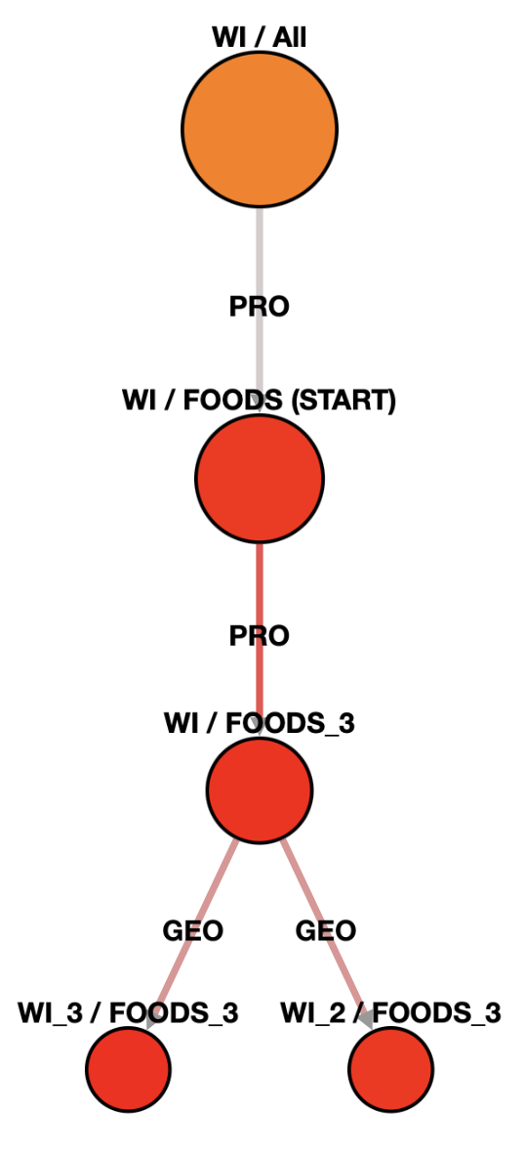
Od alarma do uzroka — bez ručnog „kopanja” po izvještajima
Umjesto da analitičar ručno bira gdje će dalje gledati, sustav algoritamski prati relevantne grane hijerarhije.
1. Detektira signal
Neočekivano odstupanje na višoj razini.
2. Pronalazi relevantne uzroke
Automatski povezuje anomalije kroz hijerarhije.
3. Zaustavlja se na objašnjenju
Rezultat je strukturiran i provjerljiv uzročni lanac.
Rezultat: manje vremena za traženje — više vremena za donošenje odluka.
7

Slide 10
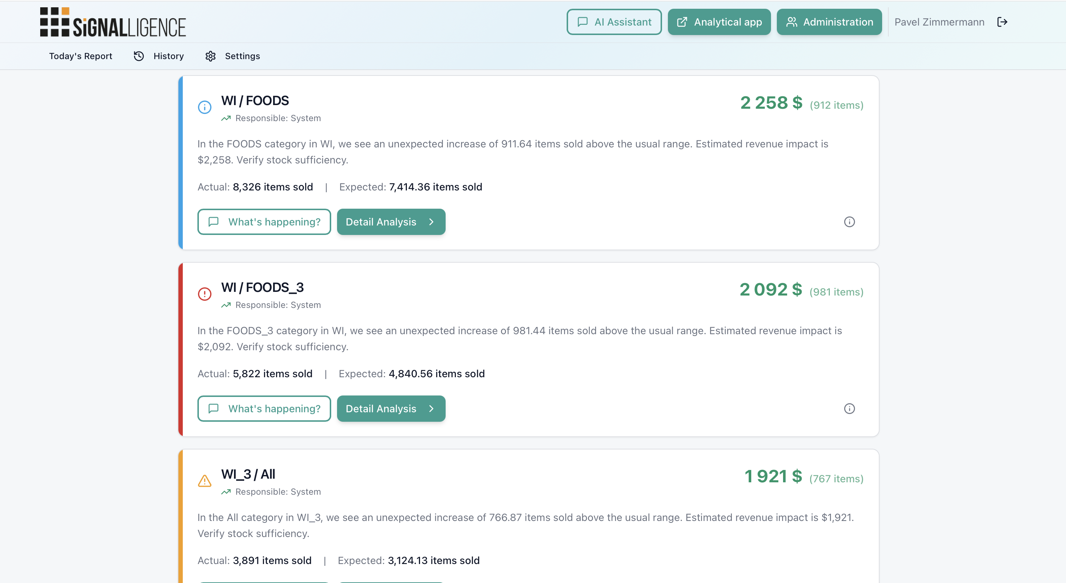
Što management dobiva?
Ne još jedan izvještaj — nego prioritizirani pregled situacija koje zahtijevaju fokus.
9

Slide 11
Što management dobiva?
Prioritizirana lista
After analysis, it was found that on 2015-04-14 the node WI / FOODS was identified as an anomaly.
Its actual sales were 8326 compared to the expected 7414. The difference (residual) is 912. Typical difference (RMSE) is 645.
Izdvojene iznimke rangirane prema značajnosti i utjecaju.
Objašnjenje uzroka
Strukturirani uzročni lanac umjesto samo upozorenja.
Povijesni kontekst
Koliko je odstupanje doista neuobičajeno?
„Ne razumijem ovaj grafikon. Što on predstavlja?”
„Napiši mi jednostavnim jezikom u jednoj rečenici…”
Prirodni jezik + AI asistent
Brzo objašnjenje na razini managementa ili analitičara.
9

Slide 12
Tradicionalni BI vs. Signalligence
Tradicionalni BI | Signalligence
Ručno praćenje dashboard-a | Automatizirano praćenje svakog čvora
Potreban analitičar za formuliranje hipoteza | Sistem generira i testira hipoteze
Dubinska analiza radi se ručno i vremenski zahtjevna | Automatizirana dubinska analiza kroz hijerarhije
Nema formalne definicije anomalije | Detekcija statističkih anomalija na svakoj razini
Izvještaji samo opisuju – ne objašnjavaju | Strukturirana uzročna objašnjenja koja se dostavljaju svakodnevno

Slide 13

Signalligence landing page
Zatražite DEMO verziju!

Slide 14




Izvještaji pokazuju što se dogodilo.
Signalligence pomaže razumjeti zašto.
Vrijednost za management nije u još većoj količini analitike, nego u kraćem putu od informacije do fokusa, razumijevanja i odluke.
VIDJETI
RAZUMJETI
ODLUČITI
što zahtijeva pažnju
što je uzrok
što poduzeti
signalligence.cz | tools4f.com
11

Slide 15

HVALA NA PAŽNJI!
Snježana Bertoncelj
bertoncelj@tools4f.com
tools4f.com

